Slide 1
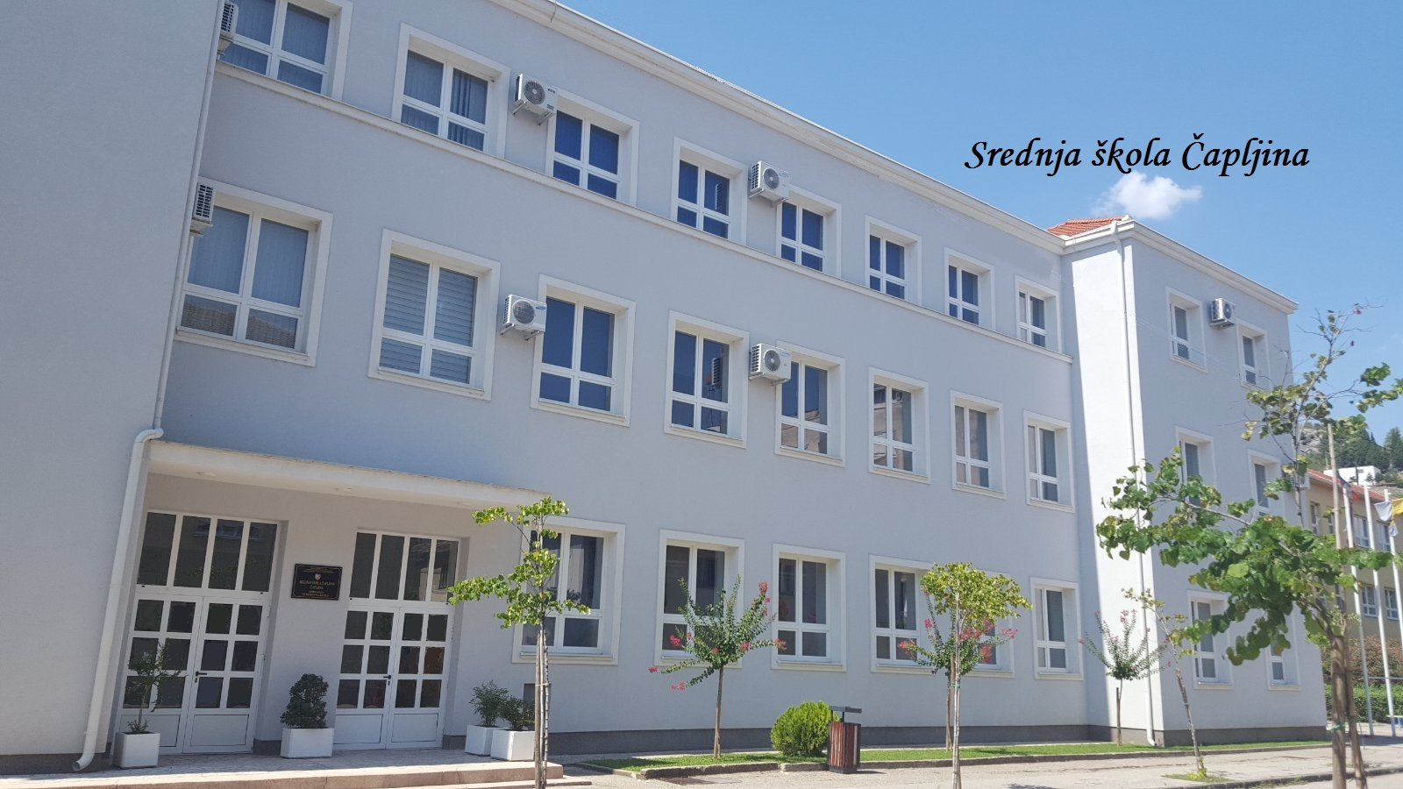
Srednja škola Čapljina
UPIS u 1.razred – 2024./2025.

Slide 2
Zanimanja u školskoj 2024./2025. godini – 1.razred
Trogodišnja zanimanja
Četverogodišnja zanimanja
Voćar – vinogradar – vinar
Automehaničar
Kuhar
Opća gimnazija
Računalni tehničar u strojarstvu
Tehničar nutricionist
Ekonomist

Slide 3
Kompetencije voćara – vinogradara – vinara
Razlikovati specifičnosti konvencionalne i ekološke proizvodnje voća, grožđa i vina
Provoditi tehnološke procese u proizvodnji i preradi voća i grožđa
Razlikovati specifičnosti pri izboru položaja, sadnji vinograda i voćnjaka, provođenju agrotehničkih i ampelotehničkih zahvata
Provoditi zaštitu bilja
Upotrebljavati strojeve, uređaje, alate i opremu u voćarstvu, vinogradarstvu i podrumarstvu
Pratiti i primjenjivati zakonske propise zaštite na radu i zaštite okoliša

Slide 4
Kompetencije automehaničara
Popravljanje motornih vozila – vulkanizacija
Automobilska dijagnostika

Slide 5
Kompetencije kuhara
Tehnologiju pripremanja hrane i postupanja s namirnicama
Količinske normative, programiranje i planiranje prehrane
O higijenskim i tehničkim propisima
Poznavanje različitih jelovnika
Kreativnost u pravljenju i dekoriranju jela

Slide 6
Nakon završene gimnazije učenik stječe ove kompetencije
Opće znanje stvarajući kvalitetan temelj za nastavak obrazovanja u različitim područjima
Znanja (osim većine osnovnoškolskih predmeta) iz područja psihologije, filozofije, logike, sociologije, politike, informatike i novih stranih jezika

Slide 7
Kompetencije računalnog tehničara u strojarstvu
Programiranje CNC strojeva i računalnih programa
Crtanje pomoću računala
Konstruiranje strojeva i naprava

Slide 8
Kompetencije tehničara nutricionista
Sposobnost rada u prehrambenoj i farmaceutskoj industriji, u trgovinama zdrave prehrane, specijalnim ordinacijama za savjetovanje vezano za prehranu
Znanje o edukaciji različitih dobnih skupina o pravilnoj prehrani
Izrađivanje plana prehrane određenih skupina
Sudjelovanje u procesu proizvodnje i pripreme različitih vrsta nutritivno visokovrijednosne hrane, dijetetskih proizvoda, proizvoda nisko energetske vrijednosti i funkcionalne hrane
Sposobnost vršenja kontrole kvalitete hrane

Slide 9
Kompetencije ekonomista
Vođenje knjigovodstva i računovodstva
Primjenu govorne i pisane poslovne komunikacije
Funkcioniranje poslovanja i gospodarskih sustava
Rad na istraživanju tržišta
Poslovi marketinga i bankarstva
Organizaciju prodaje

Slide 10
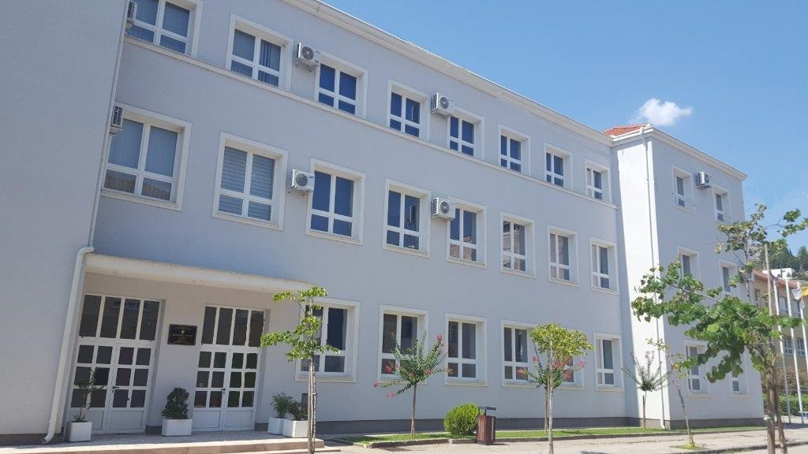
Srednja škola Čapljina
Ulica Rušera Boškovića 9
88300 Čapljina
+387 36 805 006
+387 36 807 506
sscaplj@tel.net.ba
https://srednjaskolacapljina.ba/

